Slide 1
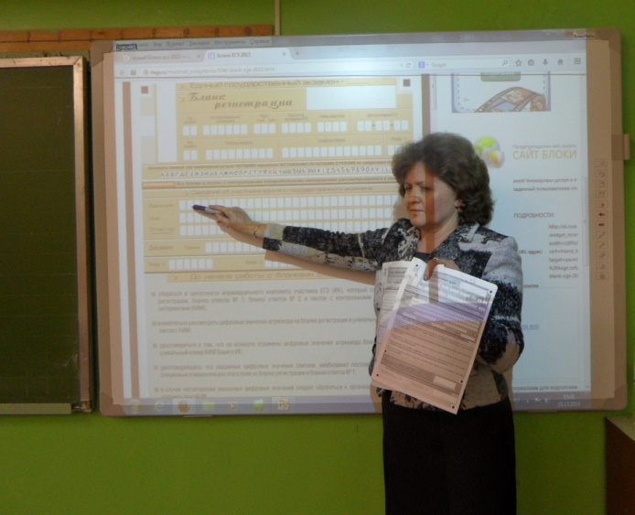
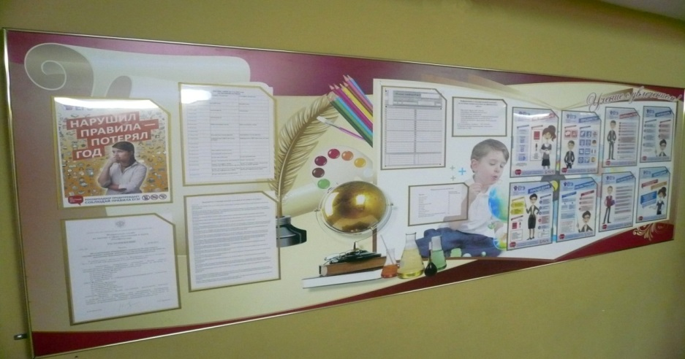
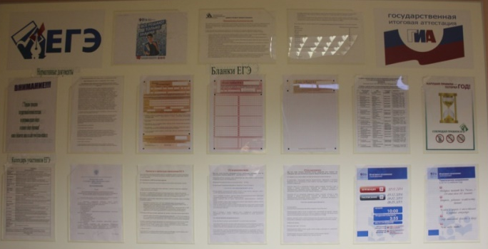
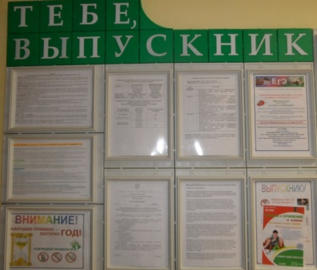
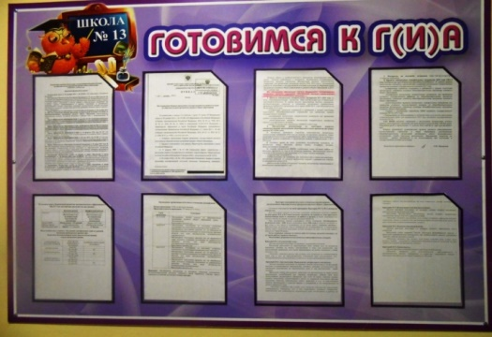
Комитет общего и профессионального образования
Ленинградской области
Выполнение мероприятий Дорожной карты Ленинградской области
по подготовке и проведению ГИА в 2015-2016 учебном году
Информационное сопровождение –
работа с выпускниками и родителями
Плановые инструктажи, психологическая
поддержка
Информационные стенды ГИА
Школьные родительские
собрания
Информационные плакаты ЕГЭ

Slide 2
Комитет общего и профессионального образования
Ленинградской области
Обязательная информация на стендах ГИА
Порядок проведения ГИА
Ссылки на официальные источники информации, Интернет-ресурсы по вопросам ГИА и ГВЭ
Выписки из Порядка проведения ГИА (запреты и санкции при проведении ГИА, права и обязанности участников ГИА);
Правила и сроки подачи апелляции при проведении ГИА и по результатам ГИА
Бланки апелляции
Порядок и сроки информирования по результатам ГИА
Расписание ЕГЭ/ГВЭ
Правила заполнения бланков ЕГЭ /ГВЭ
Ссылка на сервис «Результаты ЕГЭ» и порядок работы с сервисом
Перечень ППЭ, в которых сдается ЕГЭ по предметам
Региональный/муниципальный телефоны «горячей линии» ГИА
Советы психолога

Slide 3
Комитет общего и профессионального образования
Ленинградской области
Обязательно!!!
Памятка о правилах проведения ЕГЭ в 2016 году (для ознакомления участников ЕГЭ/ родителей (законных представителей) под роспись). Информация для участников ЕГЭ и их родителей (законных представителей)
Инструкция для участников ЕГЭ
Приложение 1
к письму Рособрнадзора от 25.12.15 № 01-311/10-01
«Методические рекомендации по подготовке и проведению единого государственного экзамена в пунктах проведения экзаменов в 2016 году»

Slide 4
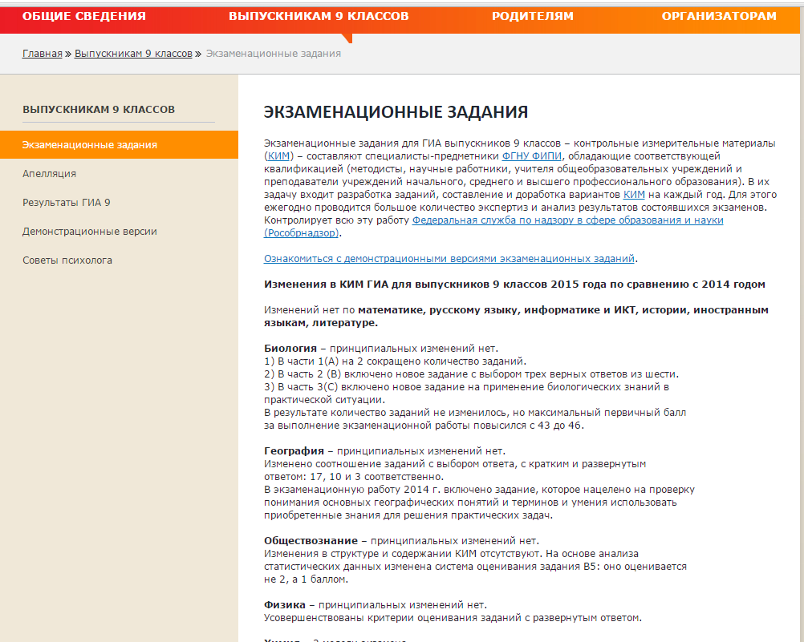
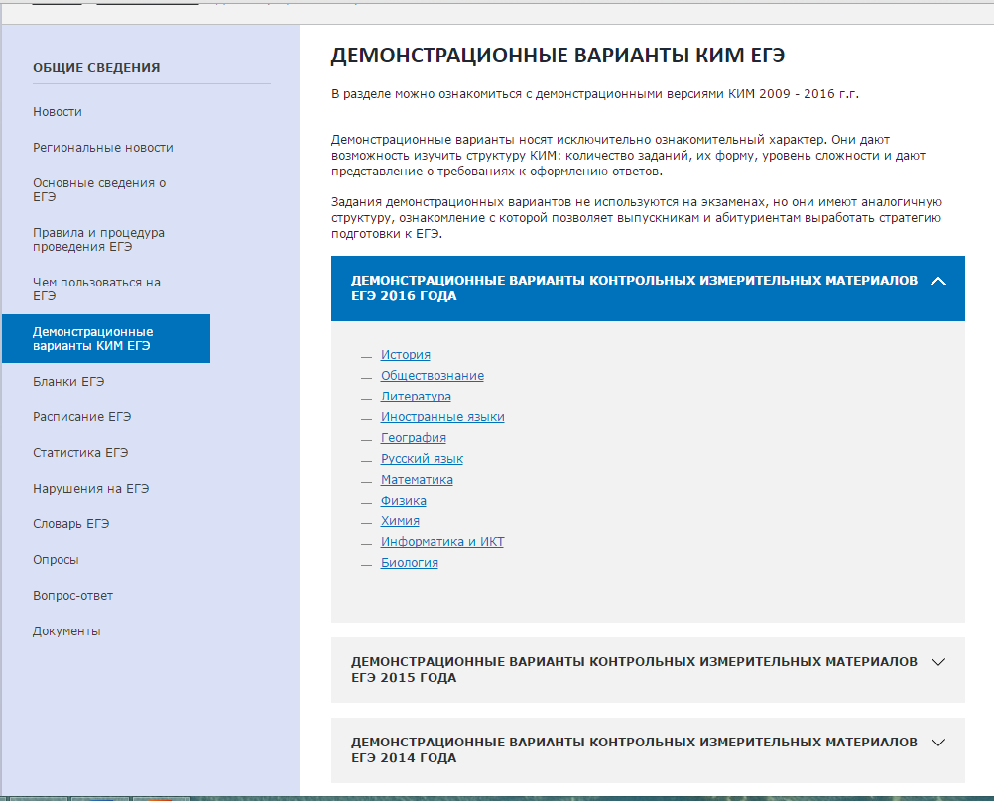
Комитет общего и профессионального образования
Ленинградской области
Официальный порталы ЕГЭ и ГИА-9
http://www.ege.edu.ru/ru/main/demovers/
http://gia.edu.ru/ru/graduates_classes/exam/

Slide 5
Комитет общего и профессионального образования
Ленинградской области
Результаты исследования ВЦИОМ
80% учителей выпускающих классов школ полагают, что
результаты ЕГЭ объективны и отражают реальные знания предмета.
72% преподавателей студентов первого курса 2015-2016 учебного года вузов исходя из практики считают, что абитуриенты, получившие высокие баллы за ЕГЭ, подтверждают высокий уровень знания по предмету
на вступительном экзамене, конкурсе.
66% студентов 1 курса, получивших высокие баллы по ЕГЭ, и 58% студентов, получивших средние и низкие баллы по ЕГЭ, отметили, что школьных знаний было достаточно для сдачи вступительного экзамена или творческого конкурса.
Открытым банком заданий пользуется большинство опрошенных выпускников.
О данном ресурсе известно 84% сегодняшних выпускников.
79% выпускников 11-х классов не планирует пользоваться
на ЕГЭ шпаргалками, мобильным телефоном.

Slide 6
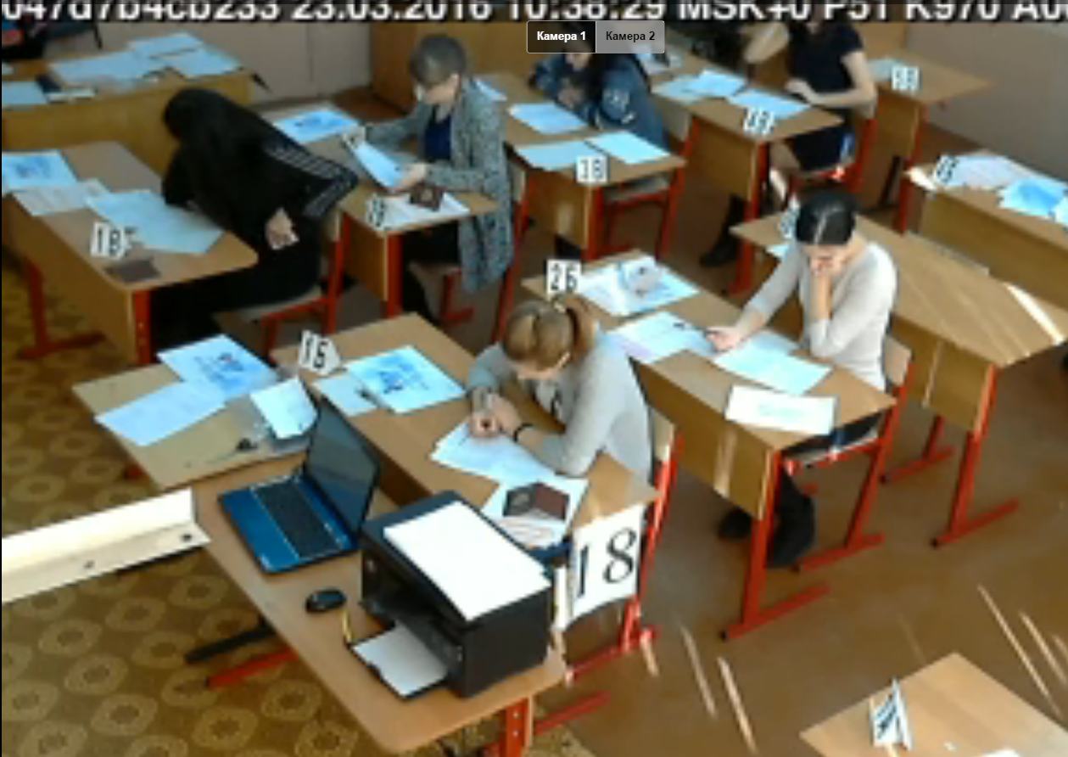
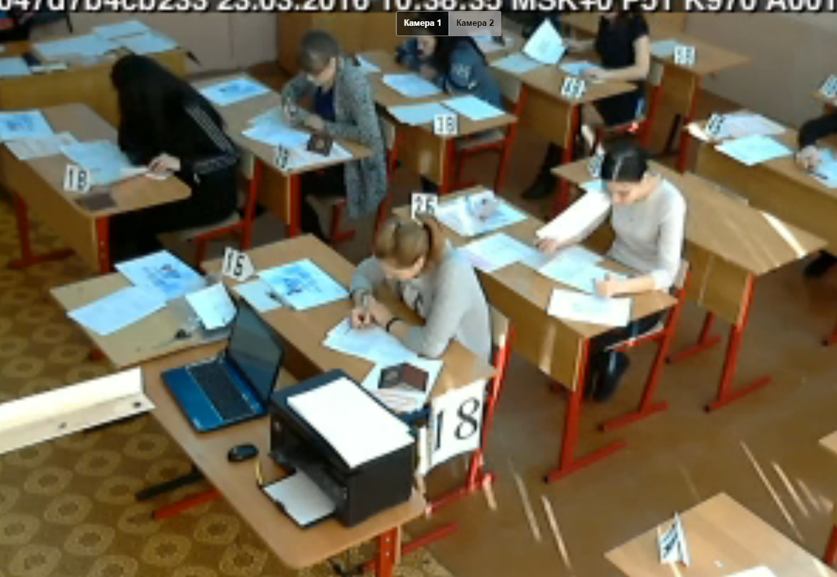
Комитет общего и профессионального образования
Ленинградской области
Портал СмотриЕГЭ

Slide 7
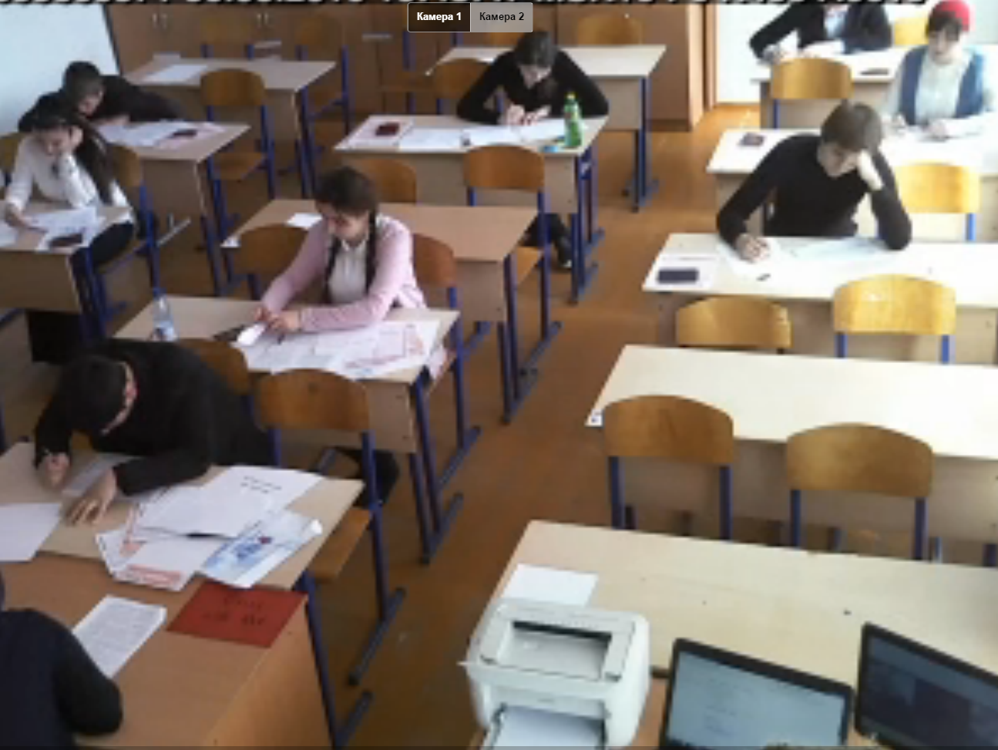
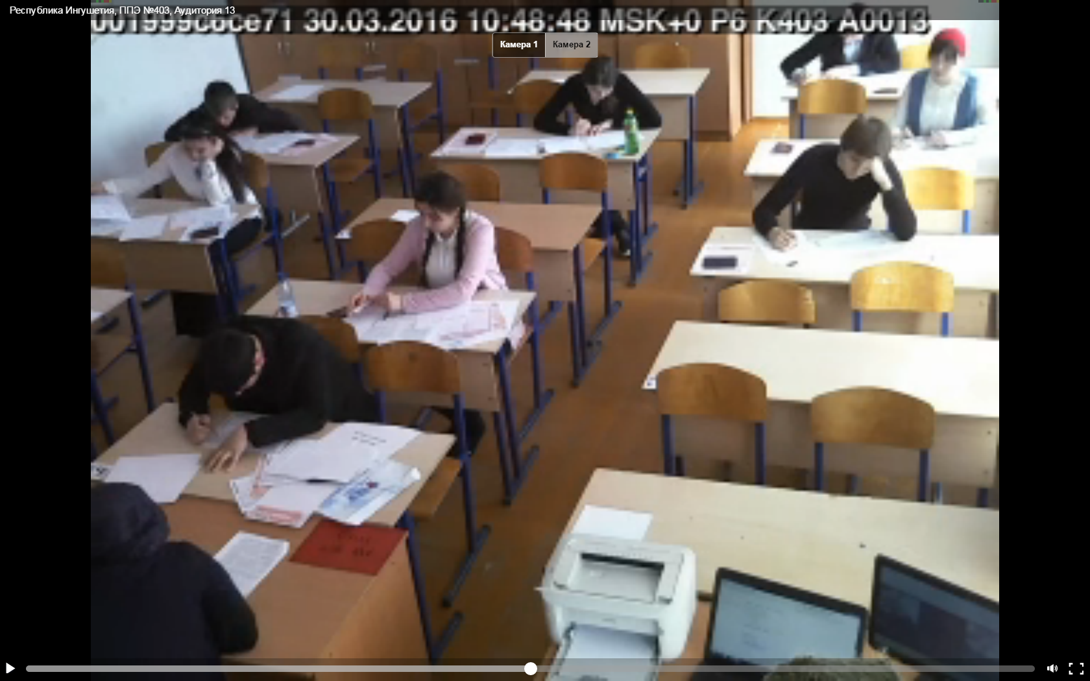
Комитет общего и профессионального образования
Ленинградской области
Портал СмотриЕГЭ

Slide 8
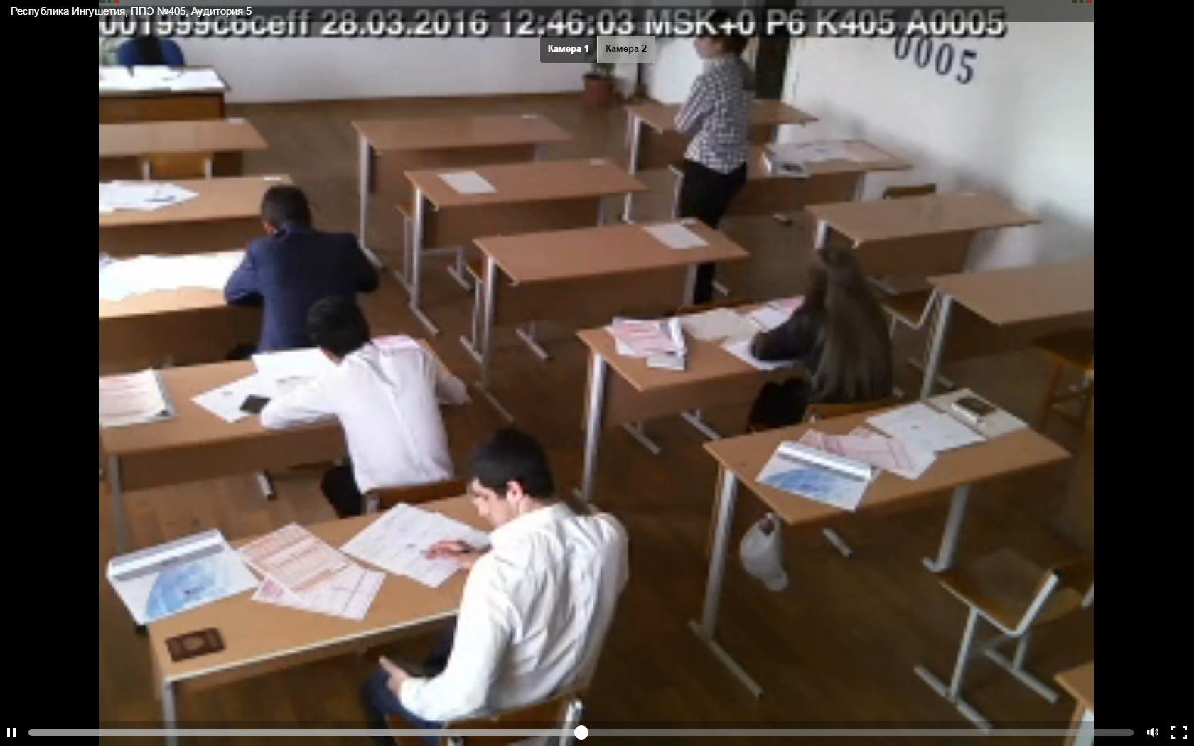
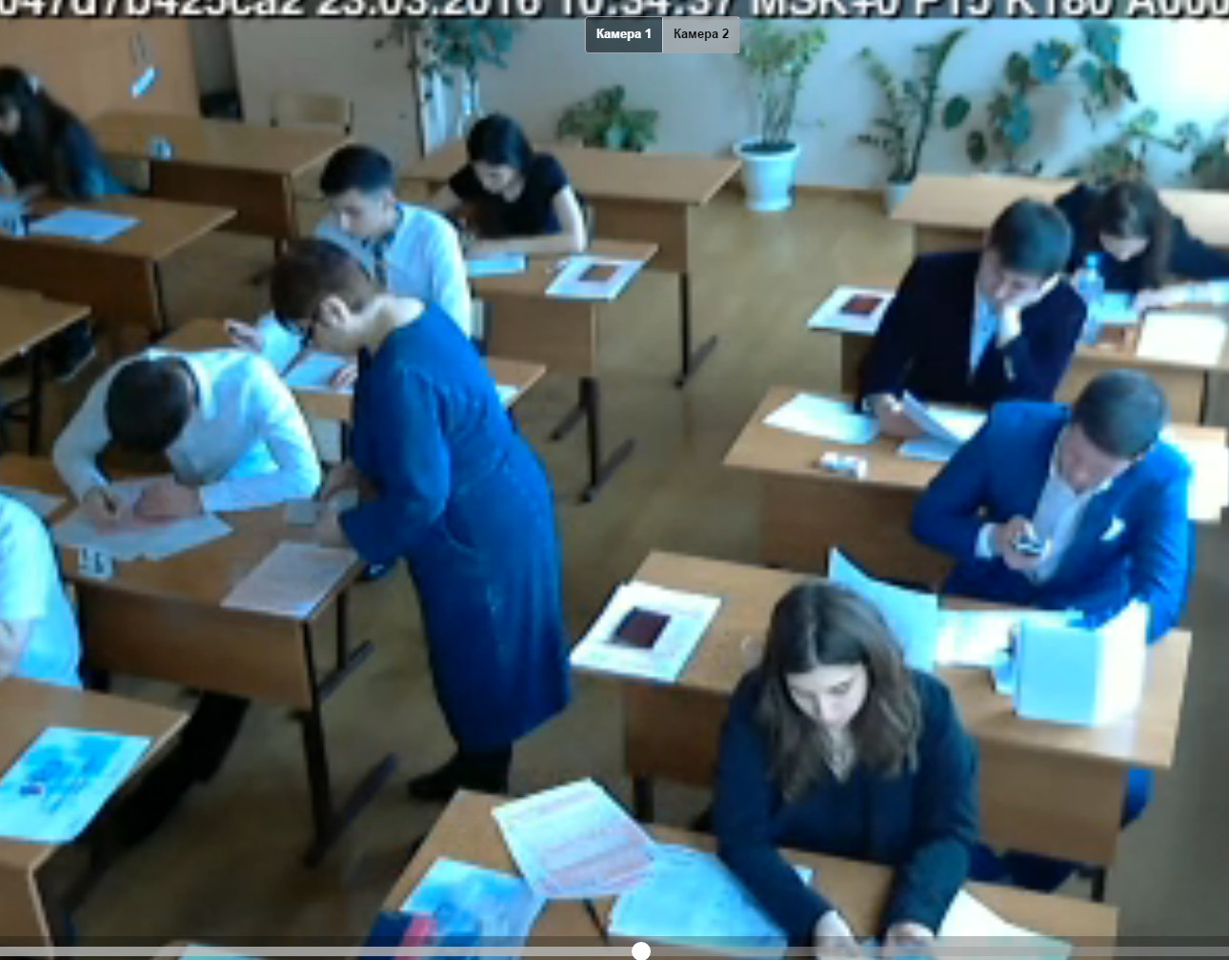
Комитет общего и профессионального образования
Ленинградской области
Портал СмотриЕГЭ

